Slide 1
Infrastruktura Big Data

Slide 2
Agenda
Spark Monitorowanie
Spark Optymalizacja

Slide 3

Spark Monitorowanie

Slide 4
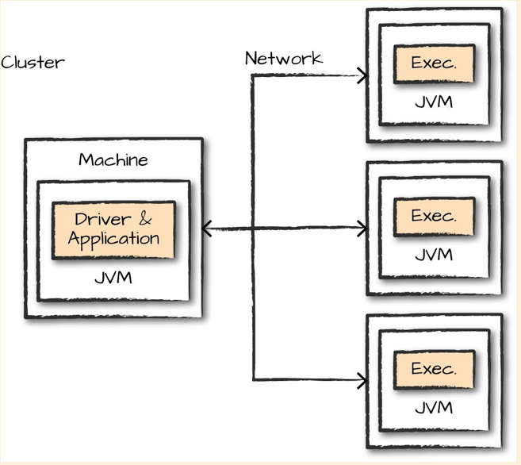
Co monitorować
Spark Aplikacje i Jobs:
Spark UI i Logi
JVM:
Indywidualne VMki,
jstack (stack trace), jmap (heap-dums),
jstat (statystyki), jconsole (wizualizacja), jvisualvm (profilowanie spark job)
Host OS:
CPU, memory, network, I/O (dstat, iostat, iotop)
Klaster:
YARN, Mesos, Standalone. Narzędzia Ganglia, Prometheus

Slide 5
Spark
Monitoruj Driver
Spark ma konfigurowalny system oparty na bibliotece Dropwizard. Lokalizacja konfiguracji: $SPARK_HOME/conf/metrics.properties. Można zmienić lokalizację tego pliku przy użyciu: spark.metrics.conf
Output można przesłać do Ganglia (teraz nowe metryki runtime > 13.0)

Slide 6
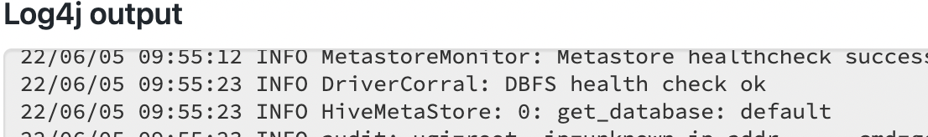
Logi Sparka
Dodaj logi do aplikacji
https://github.com/databricks/Spark-The-Definitive-Guide/tree/master/project-templates/scala
Przykład pozwoli na dodanie logów aplikacji do logów Spark
Zmiana poziomu logowania w Spark
spark.sparkContext.setLogLevel("INFO")
Spark UI > Driver Logs > Log4j Output

Slide 7
Spark UI
SparkContext dostarcza web UI na porcie 4040,
Lokalny przykład http://localhost:4040
Dla wielu aplikacji Spark zwiększy numer portu (4021, 4022…)

Slide 8
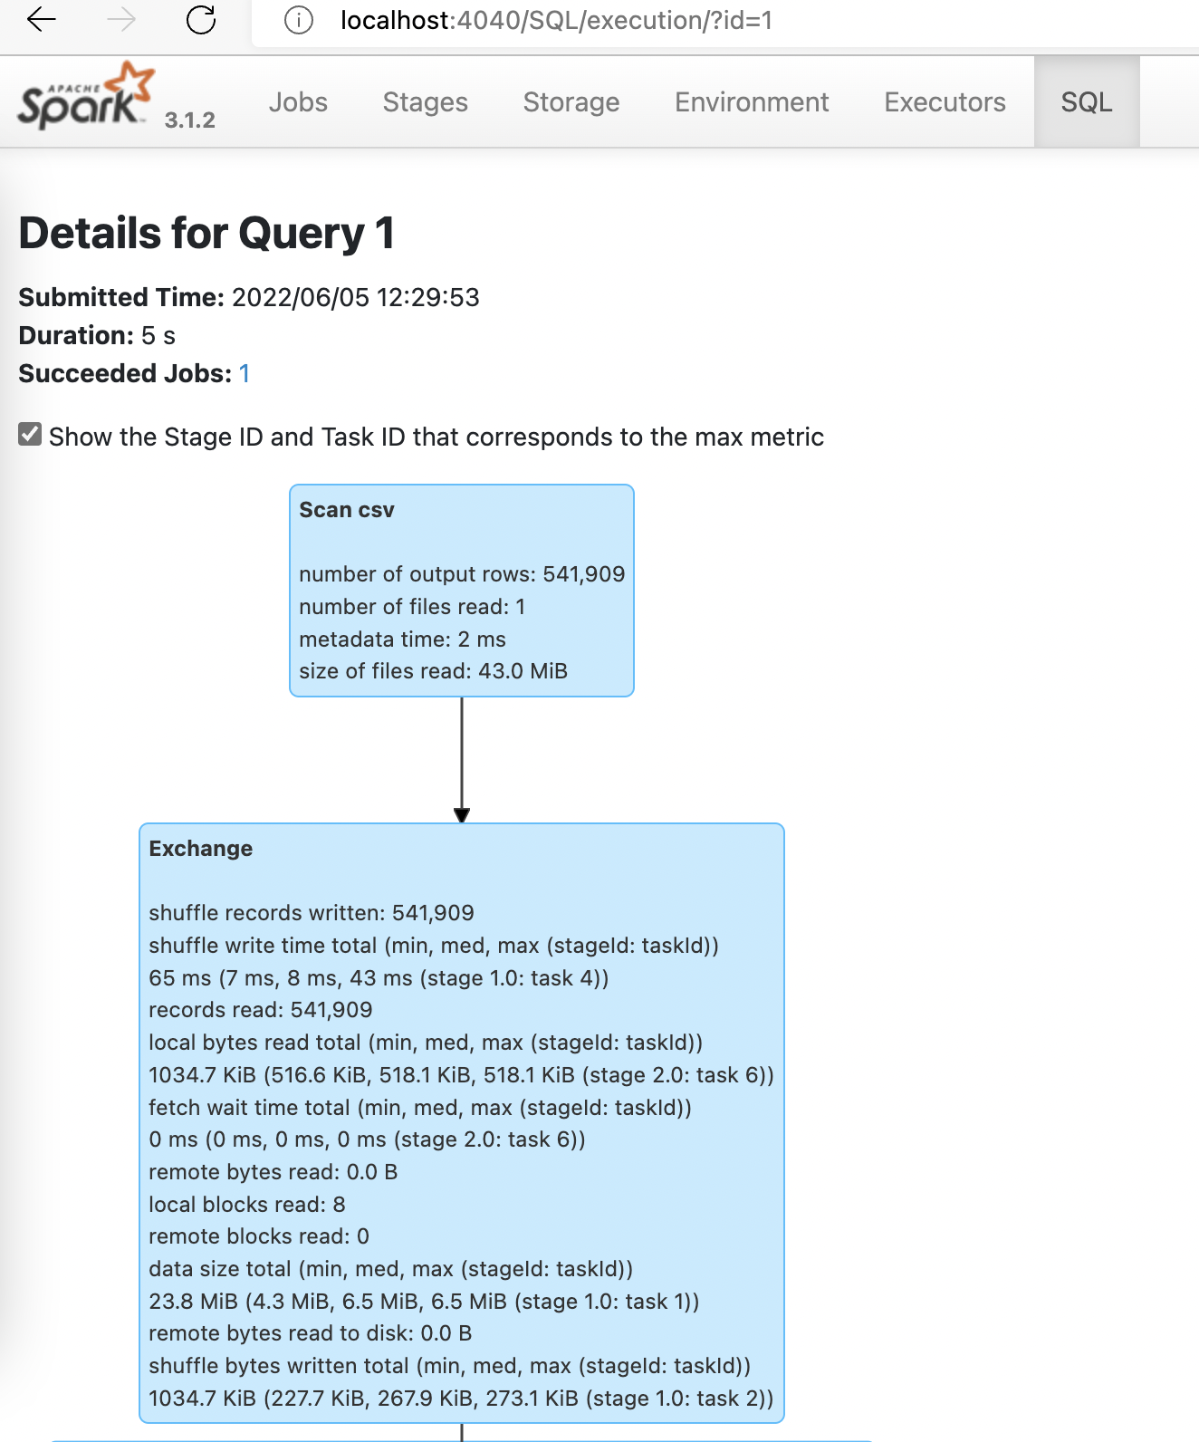
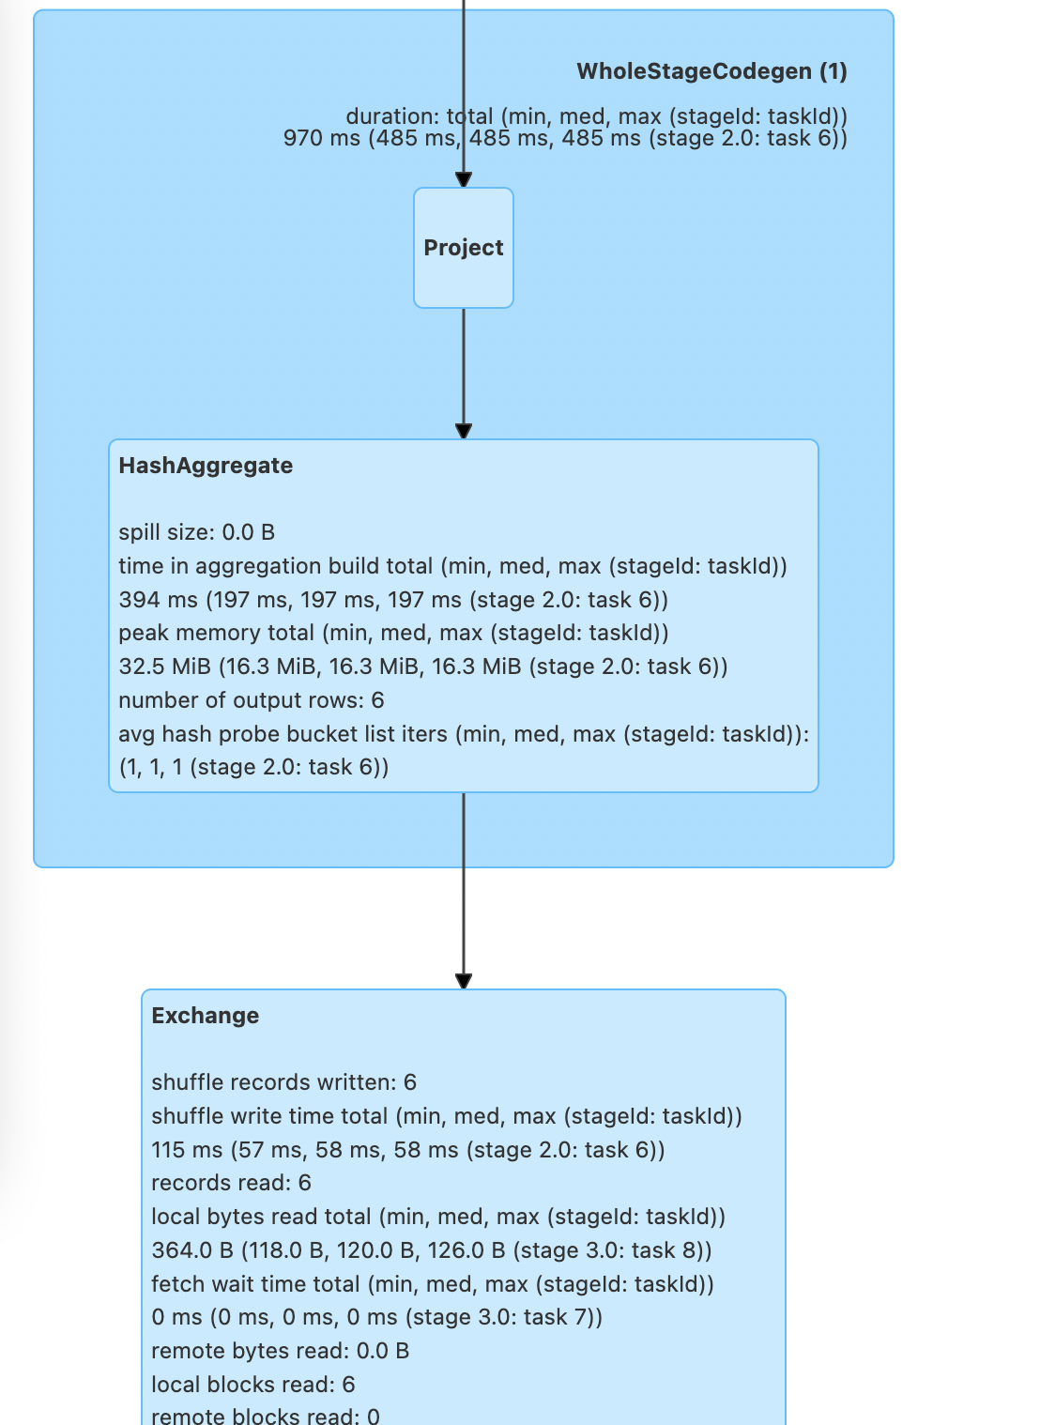

Slide 9
Statystyki Stage
DAG Directed Acyclic Graph każde niebieskie pole reprezentuje stage, wszystkie składają się na Job
Scan pliku, podaje ilość wierszy
Exchange - wykonałem repartition
WholeStateCodeGen pełny scan pliku
Filtrowanie 6 wierszy i agregacja dla każdej partycji
Końcowy etap z 3 wierszami

Slide 10
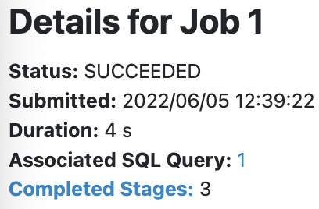
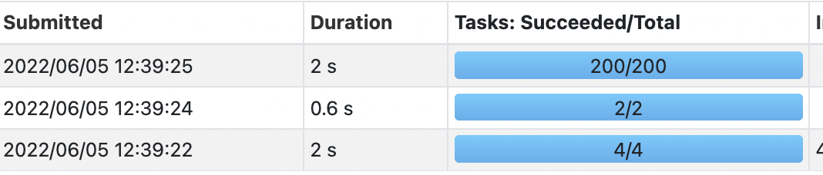
Jobs
Pierwszy stage został podzielony na 4 taski (cory)
Repartition dlatego 2 taski
Ostatni to 200 bo tyle jest partycji shuffle
Uwaga na nierównomierną dystrybucję danych per executor
Spark UI Konfiguracja
REST API http://localhost:4040/api/v1

Slide 11
Na co zwracać uwagę

Slide 12
Wolne Taski
Dane są nierówno partycjonowanie, tzn część wykonawców ma więcej danych niż inne. Np groupByKey kiedy key ma więcej danych.
Zwiększ ilość partycji,
Repartition na innych kolumnach,
Zwiększ ilość pamięci na wykonawcę (spark.conf.get("spark.executor.memory"))
Sprawdź joiny i agregacje
Wolne odczyty i zapisy
Sprawdź UDFs
Dataset (tworzenie obiektów) - sprawdź GC metryki

Slide 13
Wolne agregacje
Wszystkie filtry i SELECT powinny być przed agregacją
Uwaga na groupBy
Zwiększenie ilości partycji przed agregacją może zredukować ilość kluczy w taskach
Brak wystarczającej pamięci spowoduje ‘spill to disk’
Spark optymalizuje i przeskakuje wartości null
Nie pobieraj do sterownika (driver) collect, collect_list, collect_set

Slide 14
Wolne Joiny
Joiny i agregacja to shuffle !!!
Wybierz odpowiedni join (shuffle join, broadcast join), sprawdź różne typy
Partycjonowanie danych przed wykonaniem join, szczególnie jeśli dane będą łączone wiele razy.
Filtry i Select powinny być przed joinem
Użycie default null a nie “ ” “EMPTY” “null”
Użyj broadcast join tam gdzie to ma sens

Slide 15
Wolne Odczyty i Zapisy
Włącz ‘speculation’ spark.speculation true (uruchamia dodatkowe taski żeby sprawdzić błędy ‘transient’, uwaga na duplikaty przy zapisie)
Sprawdź przepustowość sieci (bandwidth)
Dla storage HDFS sprawdź czy spark widzi ten sam hostname dla nodów co system plików (kolumna ‘locality’ in Spark UI)

Slide 16
OutOfMemoryError
Driver lub Executor
Zbierasz dużo danych do drivera
Broadcast join na dużej tabeli (broadcast threshold konfigurowalny)
Długo działająca aplikacja może stworzyć wiele obiektów. Jmap pokaże obiekty, JVM monitoruj
Zwiększ ilość pamięci, konfigurowalne dla sterownika i wykonawcy
Użycie innego języka ‘language biding’ Python konwersja danych
Uwaga na dzielenie się SparkContext z innymi
Uwaga na UDFs

Slide 17
Spark Optymalizacja

Slide 18
Co można Optymalizować
Decyzje dotyczące kodu (RDD czy DataFrame)
Joins
Agregacja
Konfiguracje aplikacji
Dane w spoczynku i w tranzycie
JVM wykonawcy i driver
Nodes wykonawcy
Konfiguracja klastra

Slide 19
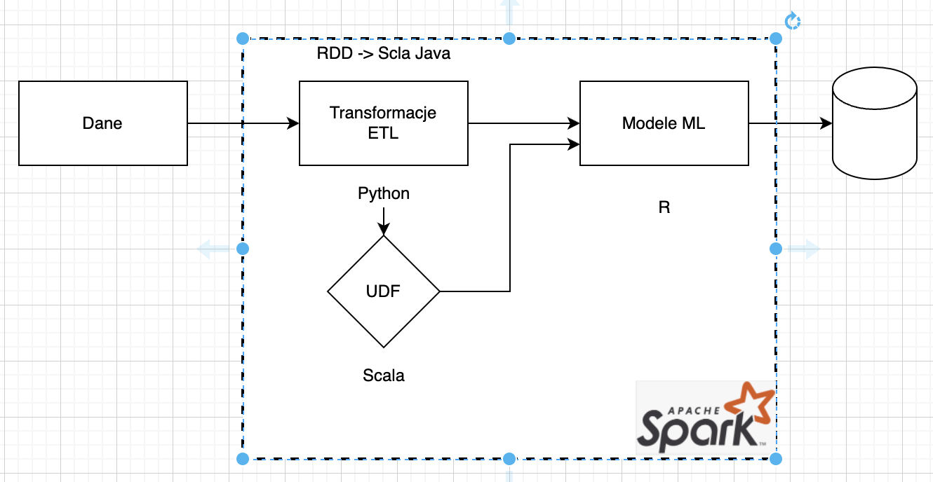
Reguły optymalizacji
Dobrze dobierz język, DataFrame czy RDD czy UDFs (Python, R czy Scala)

Slide 20
Reguły optymalizacji
Serializacja obiektów, użyj Kryo jest bardziej efektywne niż Java (org.apache.spark.serializer.KryoSerializer) klasy trzeba rejestrować spark.kryo.classesToRegister conf.registerKryoClasses(Array(classOf[Class1], classOf[Class2]))
Konfiguracja klastra:
dynamiczna alokacja w zależności od obciążenia dobra dla wielu aplikacji.
Spark scheduling: poprawia uruchomienie zadań równolegle (spark.scheduler.mode FAIR)
Składowanie danych:
Odpowiedni format, partycjonowanie, np parquet czy inne pliki binarne (parsing)
Pliki dzielone “splittable” Kompresja Zip czy Tar nie dadzą się dzielić ale gzip, bzip2 stworzone przez Hadoop lub Spark dają się dzielić

Slide 21
Reguły optymalizacji
Partycjonowanie tabeli w wielu ścieżkach opartych na kluczach np. data.
Spark przeskoczy ‘skipping’ nieodpowiednie dane, Uwaga na dużą ilość małych plików - można przedobrzyć na “złej” kolumnie
Ilość plików (małe złe) możesz kontrolować maxRecordsPerFile
Block HDFS default = 128 MB
30 plików x 5 MB = 30 bloków
30 * 5 = 150 MB (2 bloki)

Slide 22
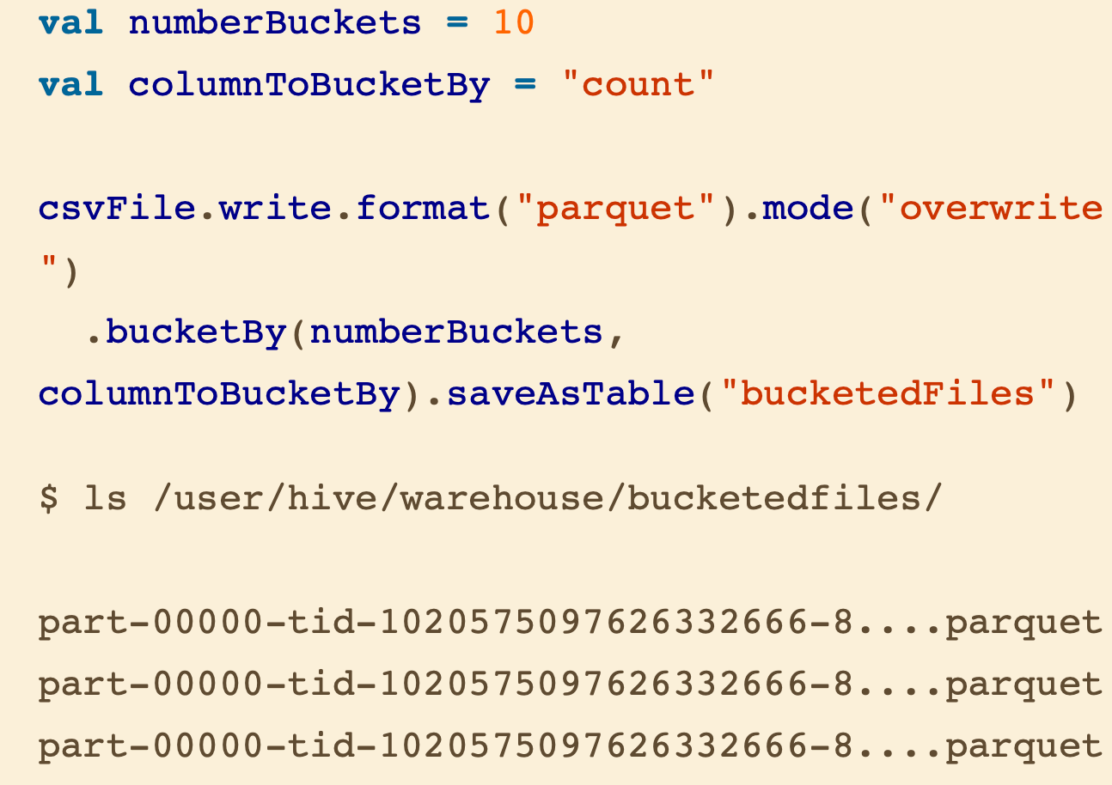
Reguły optymalizacji
Bucketing czyli organizacja plików, kontrolujesz które dane są zapisane do konkretnego pliku (możesz uniknąć shuffle)
Użyj do joins i agg
Unikasz shuffle:
ponieważ dane będą zgrupowane
BucketID => fizyczna partycji

Slide 23
Reguły optymalizacji
‘Data locality’ kontrolujesz które nody będą przetrzymywać wybrane dane. (dane nie będą przesyłane przez sieć).
System magazynu danych musi być na tych samych nodach (wsparcie dla ‘locality hints’) ma to HDFS
Statystyki dla (cost-base optimizer potrzebuje statystyk)
Statystyki tabel i kolumn - pozwalają na optymalizację przy joinach, agregacjach (ANALYZE TABLE …. COMPUTE STATISTICS / FOR COLUMNS ….)
Spark zewnętrzny shuffle. Pozwala na czytanie danych (shuffle) z oddalonych wykonawców jeśli są zajęte np GC. Możesz kontrolować ilość połączeń wykonawcy

Slide 24
Reguły optymalizacji
Dobierz ilość partycji do zasobów klastra
Używaj strukturalnego API (DataFrame) ułatwi GC
https://spark.apache.org/docs/latest/tuning.html#garbage-collection-tuning
Mierz jak często GC wykonuje swoją pracę (spark.executor.extraJavaOptions) verbose:gc -XX:+PrintGCDetails -XX:+PrintGCTimeStamps

Slide 25
Parallelism
Rekomendowane 2-3 tasków na core przy dużych ilościach danych
spark.default.parallelism
spark.sql.shuffle.partitions
Repartition i Coalesce
Partycjonowanie przy użyciu RDD
Unikamy UDFs
Cache/Persist (pamiętaj o strage level)

Slide 26
Skalowanie aplikacji
Dynamiczne alokowanie zasobów dla wielu aplikacji. Szczególnie w streamingu gdzie mogą wystąpić duże zmiany w obciążeniu.
spark.dynamicAllocation.enabled true
spark.dynamicAllocation.minExecutors 2
spark.dynamicAllocation.schedulerBacklogTimeout 1m
spark.dynamicAllocation.maxExecutors 20
spark.dynamicAllocation.executorIdleTimeout 2min
Pamięć
Ochrona przed OOM Errors, podział jest 60% wykonawca i 40% magazyn danych
Różne operacje wymagają innej ilości pamięci (join, agregacja)
spark.memory.fraction 0.8
spark.executor.memory

Slide 27
Konfiguracja Spark
Zmiana konfiguracji w pliku
$SPARK_HOME
conf/spark-defaults.conf.template,
conf/log4j.properties.template,
conf/spark-env.sh.template.
Wystarczy zapisać zmiany w pliku bez rozszerzenia .template
Dodanie konfiguracji podczas wywołania aplikacji
spark-submit --conf spark.sql.shuffle.partitions=5 --conf
"spark.executor.memory=2g" --class main.scala.SparkConfig_7_1 jars/mainscala-chapter7_2.12-1.0.jar

Slide 28
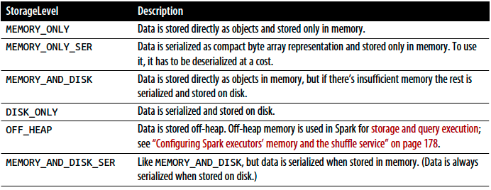
Persist (Cache)
cache() zapisze tyle partycji odczytanych w pamięci między wykonawcami, na ile pozwala pamięć
Persist(StorageLevel.LEVEL) posiada dodatkowe opcje, w jaki sposób dane są przetrzymywane StorageLevel. Poniższa tabela wyjaśnia poszczególne opcje. Dane na dysku są zawsze serializowane - Java or Kryo serialization

Slide 29
Kiedy użyć Persist
DataFrames kiedy proces ML wymaga wielokrotnego użycia tych samych danych.
DataFrames kiedy są wielokrotnie używane w procesie ETL
Kiedy nie używać
Kiedy DataFrame jest za duży i nie mieści się w pamięci
Kiedy transformacja jest prosta i nie wymaga użycia danych ponownie w procesie.

Slide 30
Tuning Spark
Data Serialization
Memory Tuning
Memory Management Overview
Determining Memory Consumption
Tuning Data Structures
Serialized RDD Storage
Garbage Collection Tuning
Other Considerations
Level of Parallelism
Parallel Listing on Input Paths
Memory Usage of Reduce Tasks
Broadcasting Large Variables
Data Locality
Summary

